Slide 1

LEVEL-UP AI | ROKETSAN
YAPAY ZEKÂ HACKATHONU
CASE BİLGİLENDİRME
Araç Tespiti ve Saha Raporu Destekli LLM Agent
TARİH
25 Eylül Cuma · 27 Eylül Pazar
CASE BRIEF · 01
Notes:
Açılış: hackathonun iki aşamalı yapısını ve tarihleri kısaca tanıt.

Slide 2
YARIŞMA AKIŞI
1. AŞAMA · KAGGLE
25-26 EYLÜL
2. AŞAMA · AJAN
26-27 EYLÜL
Araç Tespiti
Saha Raporu Destekli LLM Agent
Drone görüntülerindeki araçları tespit edip car, van, truck ve bus olarak sınıflandıran bir model geliştirin. Modelinizi iyileştirerek Kaggle sıralamasında üst sıralara çıkmak için yarışın.
Tespit modelinizi kullanan bir LLM agent geliştirin. Agent, görüntüyü hareket kayıtları ve saha raporlarıyla birlikte değerlendirip durumun ne kadar kritik olduğuna karar verir ve kararını gerekçelendirir.
Değerlendirme: mAP@0.5 · Private Leaderboard
Değerlendirme: Mentor kod incelemesi · Jüri sunumu
CASE BRIEF · 02
Notes:
İki aşamanın birbirini nasıl beslediğini anlat. Birinci gün tespit modeli geliştiriliyor, ikinci gün bu modeli kullanan ve karar veren agent kuruluyor.

Slide 3
AŞAMA 1 · KAGGLE
ÖZET
Araç Tespiti
200 px²
Etiketlenen en küçük araç alanı
Drone görüntülerinde alanı 200 px² veya daha büyük araçları tespit edin.
4 sınıf
Her aracı dört sınıftan birine yerleştirin: car, van, truck, bus.
car · van · truck · bus
Eğitim verisinde konum ve sınıf hazır; test görüntülerini modeliniz etiketleyecek.
mAP@0.5
İlgili tüm dosyalar Kaggle'daki yarışma sayfasında.
Değerlendirme metriği
CASE BRIEF · 03
Notes:
Aşama 1 görevini anlat. 200 px² eşiğini ve dört sınıfı vurgula.

Slide 4
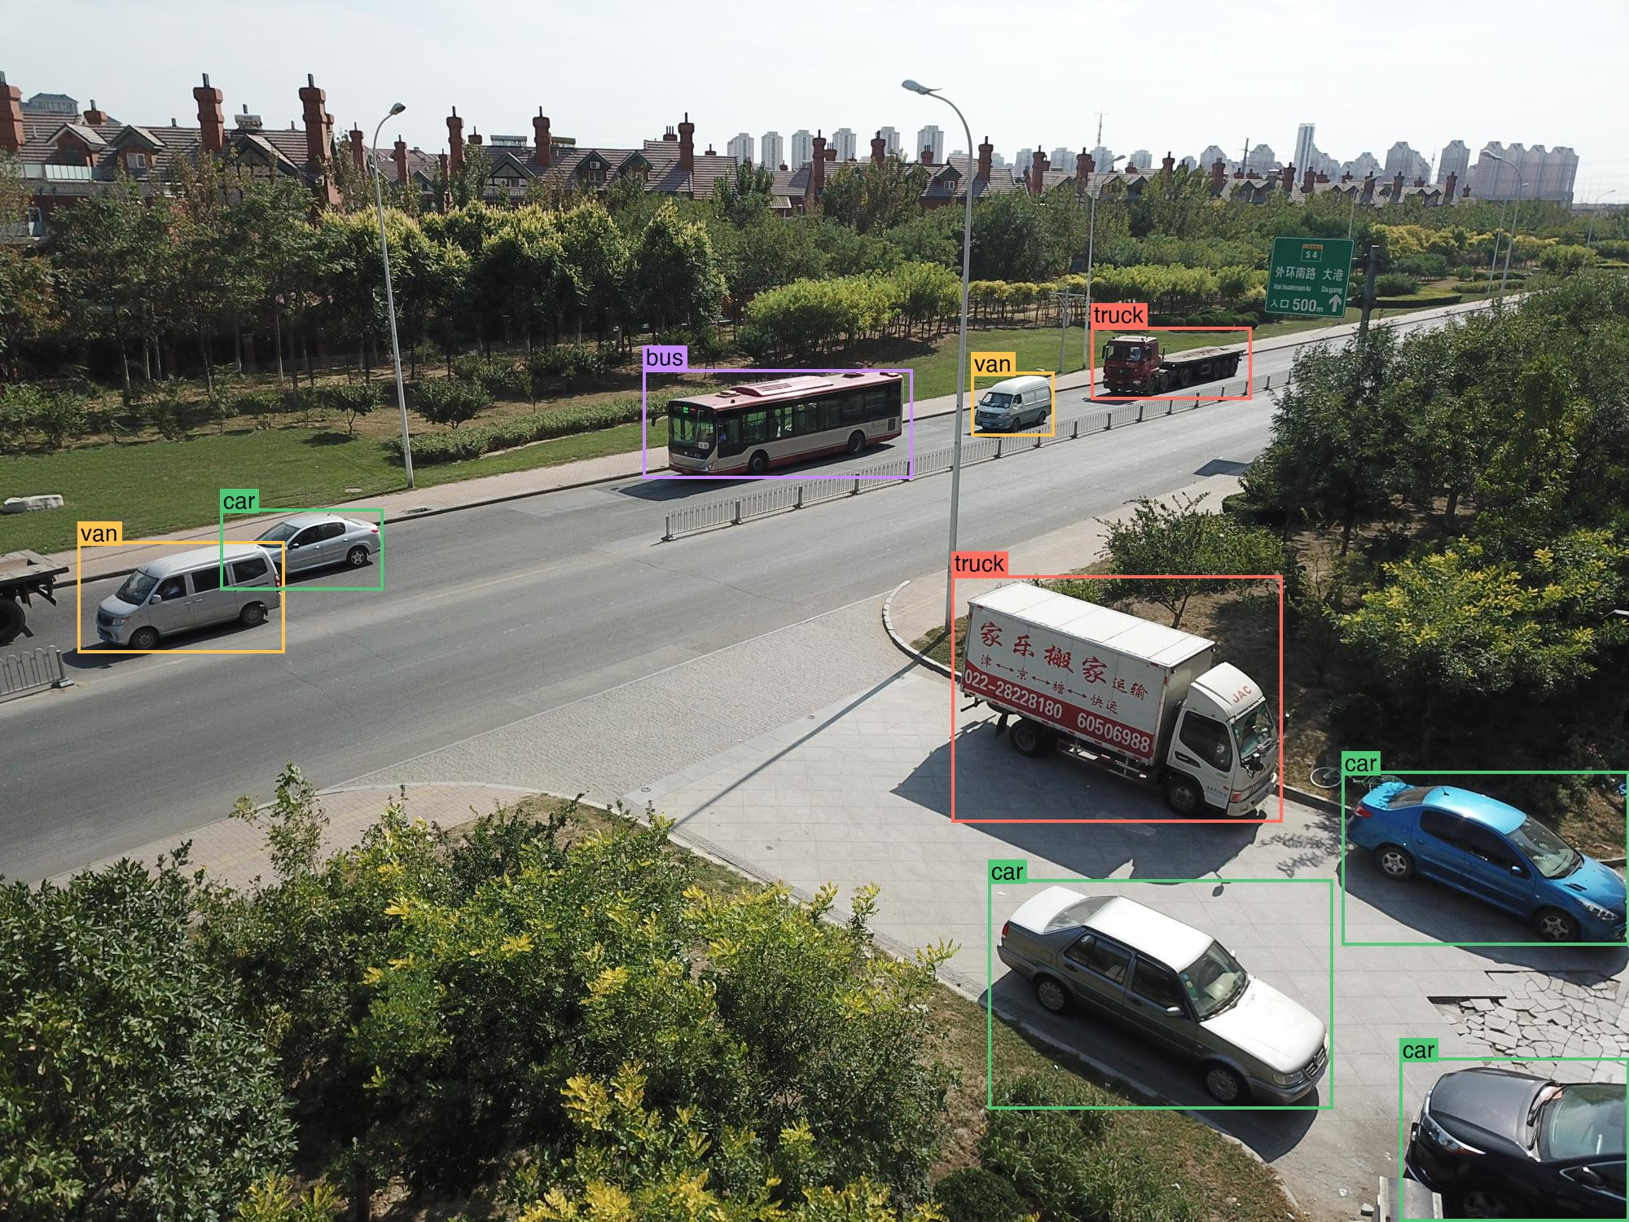
AŞAMA 1 · VERİ
Etiketlenmiş bir örnek
Eğitim setindeki her araç için kutu (x, y, w, h) ve sınıf etiketi verilir.
Etiketler train/annotations.csv dosyasındadır; koordinatlar her görüntünün kendi piksel ölçülerine göredir.
CASE BRIEF · 04

Slide 5
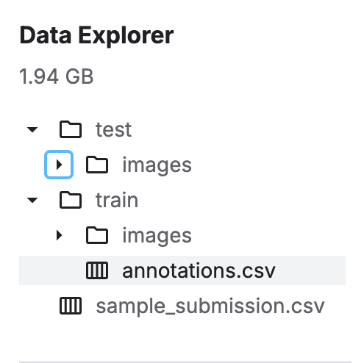
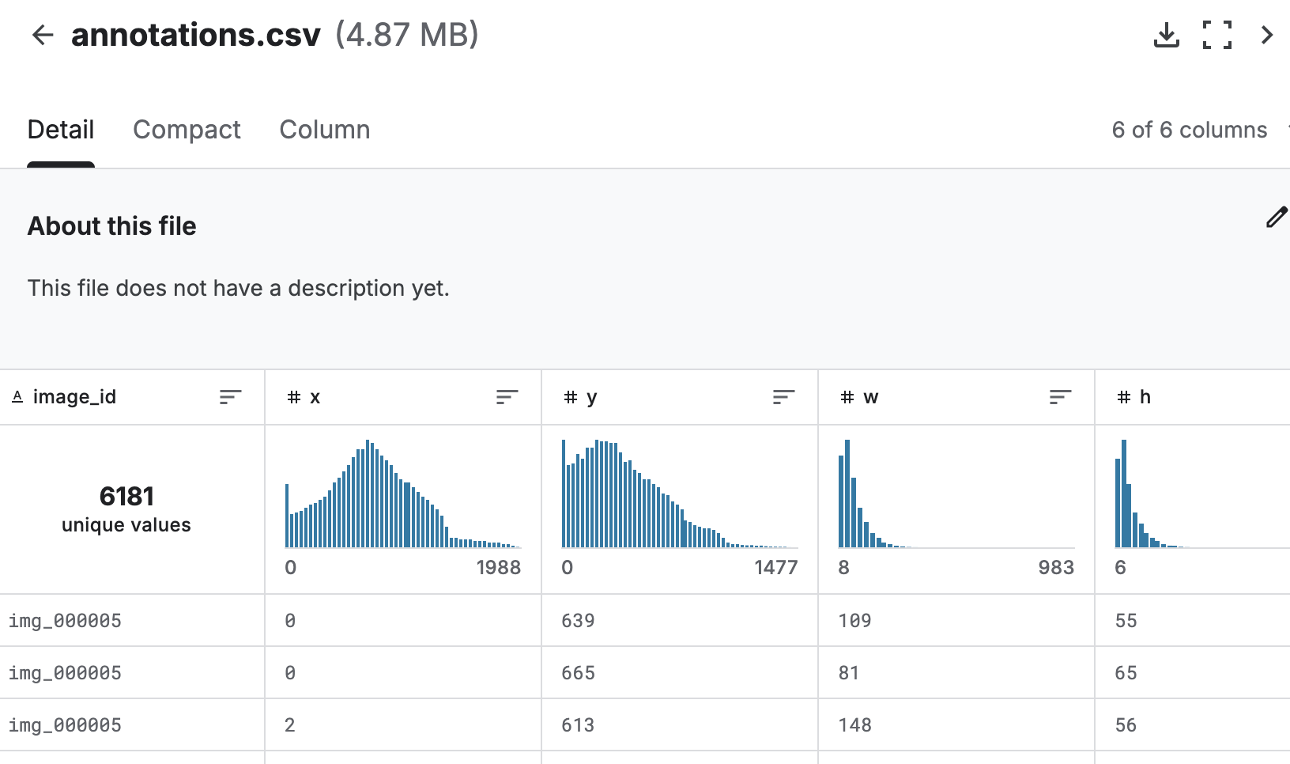
AŞAMA 1 · VERİ
Kaggle'daki dosyalar
train: 6.471 etiketli görüntü · test: 2.118 etiketsiz görüntü
annotations.csv kolonları: image_id, x, y, w, h, label
CASE BRIEF · 05

Slide 6
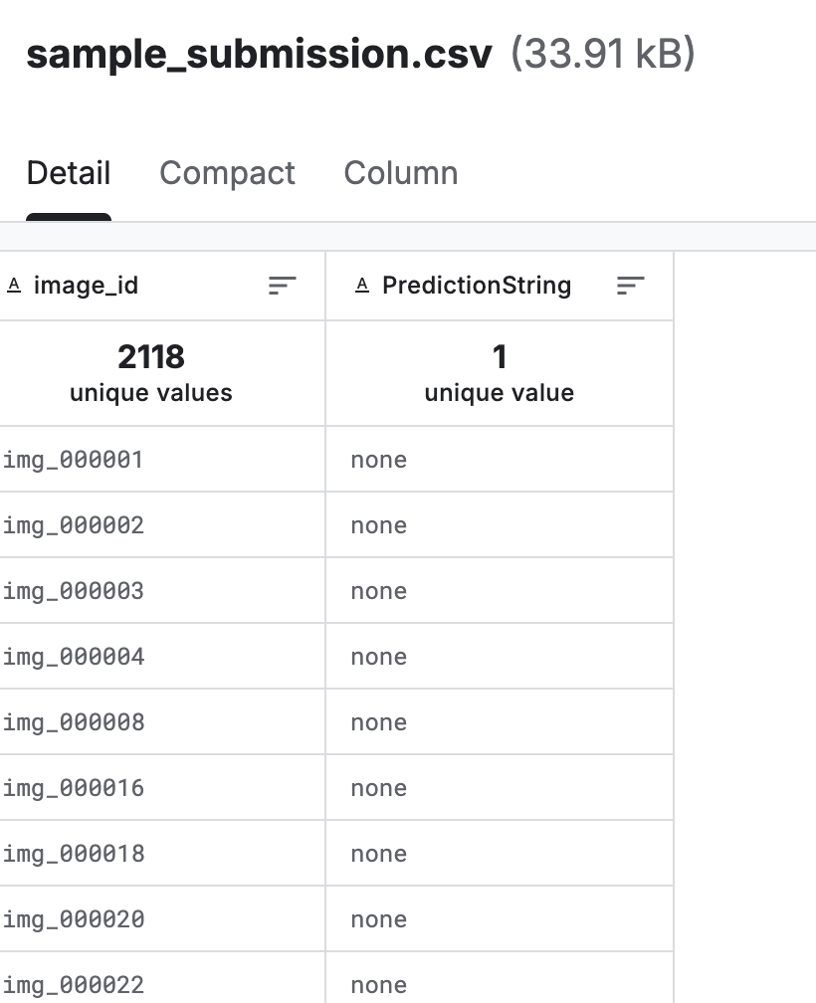
AŞAMA 1 · SUBMISSION
Submission dosyası
image_id,PredictionString
img_000001,car 0.93 976 533 98 95 van 0.71 1012 276 150 76
img_000002,none
Test setindeki her görüntü için tam bir satır; PredictionString boşlukla ayrılmış label confidence x y w h gruplarından oluşur.
Tahmin yoksa PredictionString alanına none yazın; hücreyi boş bırakmayın.
sample_submission.csv doğru satır kümesiyle gelir; satır eklemeyin, silmeyin.
CASE BRIEF · 06

Slide 7
AŞAMA 1 · DEĞERLENDİRME
Ne doğru, ne yanlış sayılır?
Doğru tahmin: sınıf doğru ve tahmin kutusu ile gerçek kutu arasındaki IoU en az 0.5.
Skor: dört sınıfın AP değerlerinin ortalaması (mAP@0.5).
200 px²'den küçük araçlar ile yaya ve bisiklet gibi nesneler etiketlenmedi; küçük bir aracı işaretlemek puanınızı etkilemez.
Yaya, boş alan ya da yanlış sınıf için çizilen kutu yanlış tahmin sayılır.
Düşük confidence'lı kutular göndermek zarar vermez; puanı, doğru tahminlerin daha yüksek confidence ile sıralanması belirler.
Gördüğünüz skor test setinin Public bölümünden (%40) hesaplanır; final sıralamayı yarışma bitince açıklanan Private bölüm (%60) belirler.
CASE BRIEF · 07
Notes:
Değerlendirme kurallarını netleştir. Etiketlenmemiş küçük araçların puanı etkilemediğini, yaya ve boş alan kutularının yanlış sayıldığını mutlaka söyle.

Slide 8
Kaggle Katılım Kuralları
AŞAMA 1 · KURALLAR
TAKIM HESABI
GÜNLÜK GÖNDERİM
TOPLAM GÖNDERİM
1
5
10
Coderspace'e bildirilen tek hesap
Sınır her gece yenilenir
Cuma öğlen · Cumartesi öğlen arası
SÜREÇ
PUANLAMA
Kaggle aşaması Cuma öğlen başlar.
01
PRIVATE LEADERBOARD
Yarışma bitince oluşan Private Leaderboard skorunuz final sunum puanınıza doğrudan eklenir.
Birden fazla hesapla giriş ya da gönderim yapılamaz.
02
Kaggle aşaması Cumartesi öğlen kapanır.
03
ELEME YOK
Kaggle sıralaması düşük olan ekipler elenmez.
Final notebook Coderspace ve ROKETSAN ekipleriyle paylaşılır.
04
CASE BRIEF · 08
Notes:
Hesap ve gönderim kurallarını tek tek geç. Toplam 10 gönderim hakkını ve final notebook paylaşımını hatırlat.

Slide 9
Sık Sorulan Sorular
DESTEK
SORU 01
SORU 02
SORU 03
Kaggle'a birden fazla hesapla katılabilir miyiz?
Günde kaç gönderim hakkımız var?
Aşama 1 skorumuz düşükse dezavantajlı mı oluruz?
Hayır. Takım başına yalnızca Coderspace'e bildirilen tek hesap geçerli.
Günlük sınır 5 ve her gece yenilenir. Kaggle aşamasında toplam 10 gönderim hakkınız var; finalde bunlardan 2'sini kullanabilirsiniz.
Private Leaderboard skoru final puanının belirli bir yüzdesini oluşturur, bu yüzden iyi bir skor avantaj sağlar. Sıralaması düşük ekipler elenmez.
Yarışmaya ait tüm dosyalara Kaggle'daki yarışma sayfasından ulaşabilirsiniz.
CASE BRIEF · 09
Notes:
Sık sorulan soruları kısaca geç, ardından katılımcıların sorularını al.

Slide 10
AŞAMA 2 · AJAN
ELİNİZDEKİ VERİ
Saha Raporu Destekli LLM Agent
8 bölge
Gün boyu drone'larla izlenen alan
Görev: bir üssü korumak; çevredeki 8 bölge drone'larla izleniyor.
40
Sahadaki birimlerden serbest metin gözlem raporları geliyor.
Bir günlük drone görüntüsü
Birinci gün geliştirdiğiniz tespit modelini kullanan bir LLM agent kuracaksınız.
2 saat
Çıktı: araçların üs için risk oluşturup oluşturmadığını açıklayan kısa bir brief.
Araçların son hareket kayıtları
CASE BRIEF · 10

Slide 11
Agent Akışı
2. GÜN · AJAN
GİRDİLER
AJAN AKIŞI
01
Tespit
DRONE GÖRÜNTÜLERİ
Görseldeki araçları doğru biçimde tespit etmek
8 bölgeden 40 görüntü
02
Konumlandırma
Piksel konumlarını harita bilgisiyle gerçek koordinatlara çevirmek
HAREKET KAYITLARI
Araçların son iki saatlik hareket verisi
03
Hareket analizi
Son iki saatteki hız, yön ve rotayı hareket verisinden çıkarmak
SAHA RAPORLARI
Serbest metin gözlem raporları
04
Risk analizi
Bulguları saha raporlarıyla değerlendirip gerekçeli brief üretmek
CASE BRIEF · 11
Notes:
Agent'ın dört adımını sırayla anlat ve hangi girdinin hangi adımda kullanıldığını göster.

Slide 12
AŞAMA 2 · AJAN
LLM API kredisi
Her takıma, agent'ınızın LLM çağrıları için 15 $ GLM API kredisi veriyoruz.
API anahtarları ve bağlantı detayları 2. aşamaya geçildiğinde dağıtılacak.
Bu aşamayla ilgili daha ayrıntılı bilgiyi de 2. aşamaya geçtiğimiz gün paylaşacağız.
CASE BRIEF · 12

Slide 13
AŞAMA 2 · VERİ
image_meta.json ve zones.json
image_meta.json
zones.json
"img_000860": {
"width_px": 960,
"height_px": 540,
"capture_time": "14:10",
"corner_coordinates": {
"top_left": [39.925651, 32.870729],
"top_right": [39.925651, 32.872131],
"bottom_left": [39.925045, 32.870729],
"bottom_right": [39.925045, 32.872131]
}
}
{
"base": {"name": "Merkez Us",
"lat": 39.92184, "lon": 32.85306},
"zones": [
{"name": "Kuzey Yolu",
"center": [39.950586, 32.853060]},
{"name": "Dogu Yolu",
"center": [39.921840, 32.890542]},
...
]
}
Köşe koordinatları, pikselleri gerçek koordinata çevirmenizi sağlar; raporlardaki bölge adlarını zones.json'da bulursunuz.
CASE BRIEF · 13

Slide 14
AŞAMA 2 · VERİ
tracks.csv ve field_reports.json
tracks.csv
field_reports.json
track_id,time,lat,lon
T0001,10:15,39.988691,32.880750
T0001,10:20,39.978233,32.885015
T0001,10:25,39.978232,32.884969
T0001,10:30,39.978288,32.885002
...
Her track_id: bir aracın son 2 saati,
5 dakikalik adimlarla.
{"time": "13:05", "source": "official",
"text": "39.9374N 32.8483E civarinda 1 kamyon
goruldu, yukleri tespit edilemedi."},
{"time": "11:55", "source": "third_party",
"text": "Planli tatbikat nedeniyle gun icinde
bolgede dost unsurlar bulunacak."}
Kayıtlar ve raporlar tek havuzdur; hangi görüntüyle ilgili oldukları verilmez. Bağlamı çekim saati ve köşe koordinatlarıyla siz kurarsınız.
CASE BRIEF · 14

Slide 15
DİKKAT
SAHA RAPORLARI
Raporların tamamı doğru değil.
Bazı raporlar kasıtlı ya da yanlışlıkla hatalı, bazıları ise konuyla ilgisiz olabilir. Agent'ınızın raporları olduğu gibi kabul etmek yerine kendi tespitine güvenmesi bekleniyor.
BEKLENEN YAKLAŞIM
Önce kendi tespitinize ve hareket verisine dayanın; raporları bu bulgularla karşılaştırarak değerlendirin.
CASE BRIEF · 15
Notes:
Saha raporlarının güvenilir olmadığını vurgula. Agent'ın kendi tespitine dayanması bekleniyor.

Slide 16
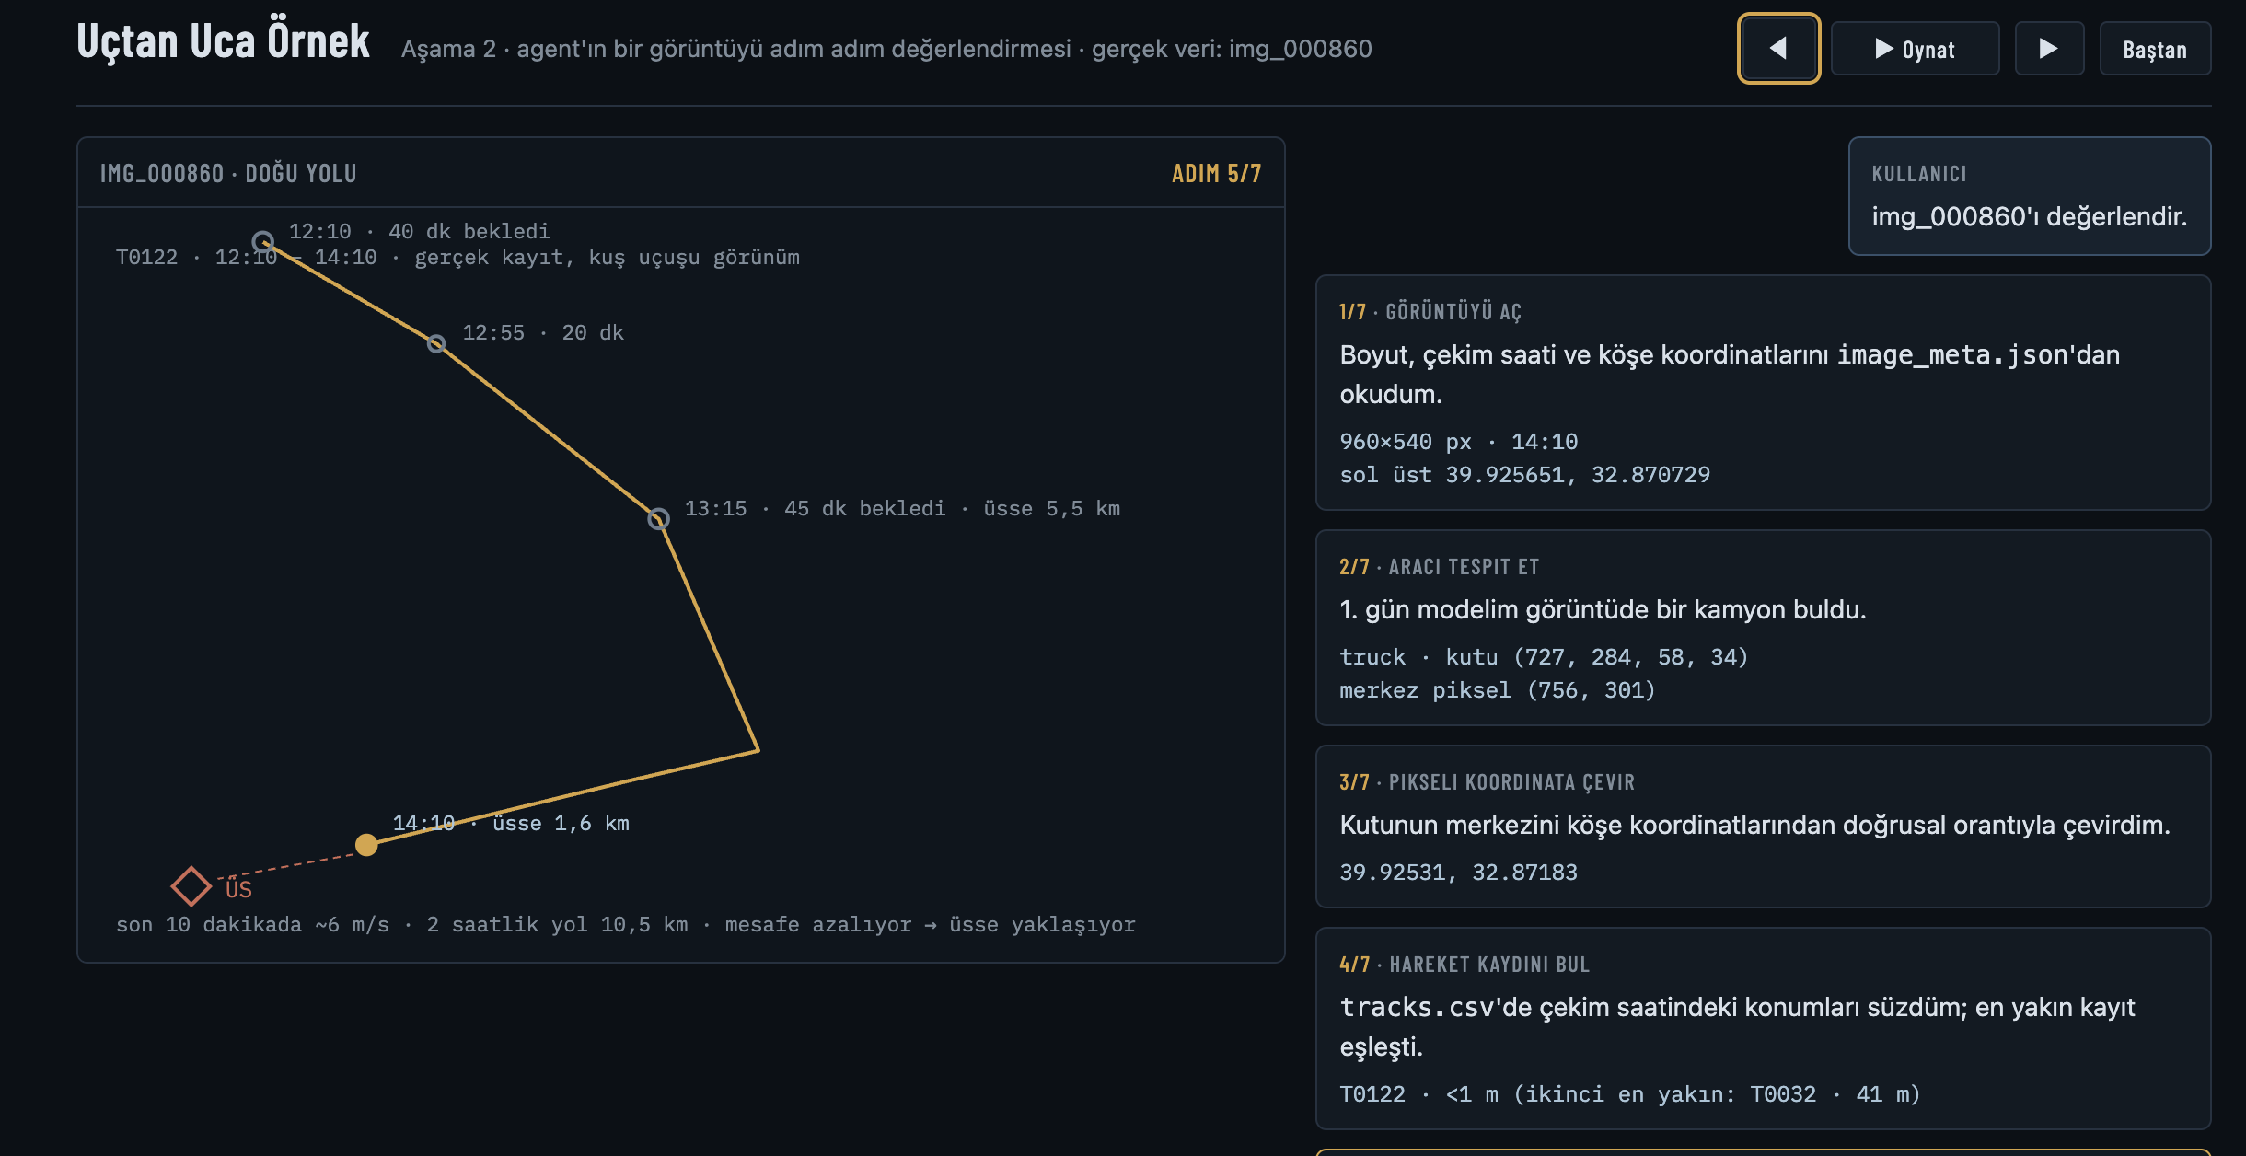
AŞAMA 2 · KAYNAKLAR
Canlı örnek
Uçtan uca örnek: agent'ın tüm adımları, gerçek bir kare üzerinde.
claude.ai/artifact/
WPuR3WDVPV2va8z8piWYzJ
CASE BRIEF · 16

Slide 17
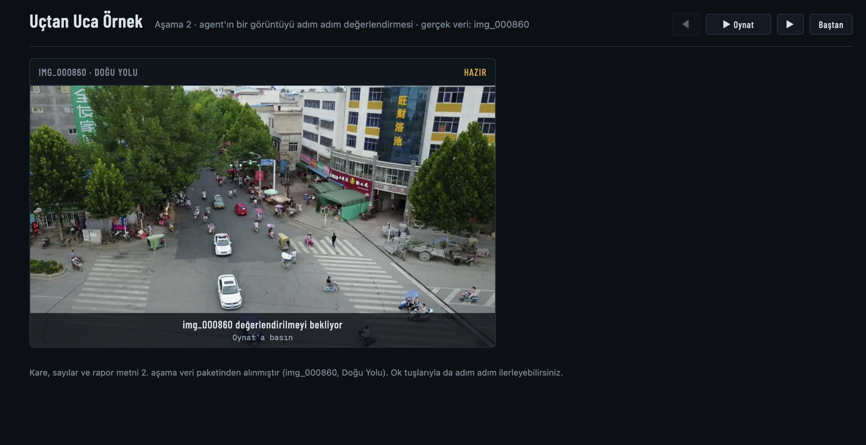
CASE BRIEF · 17

Slide 18
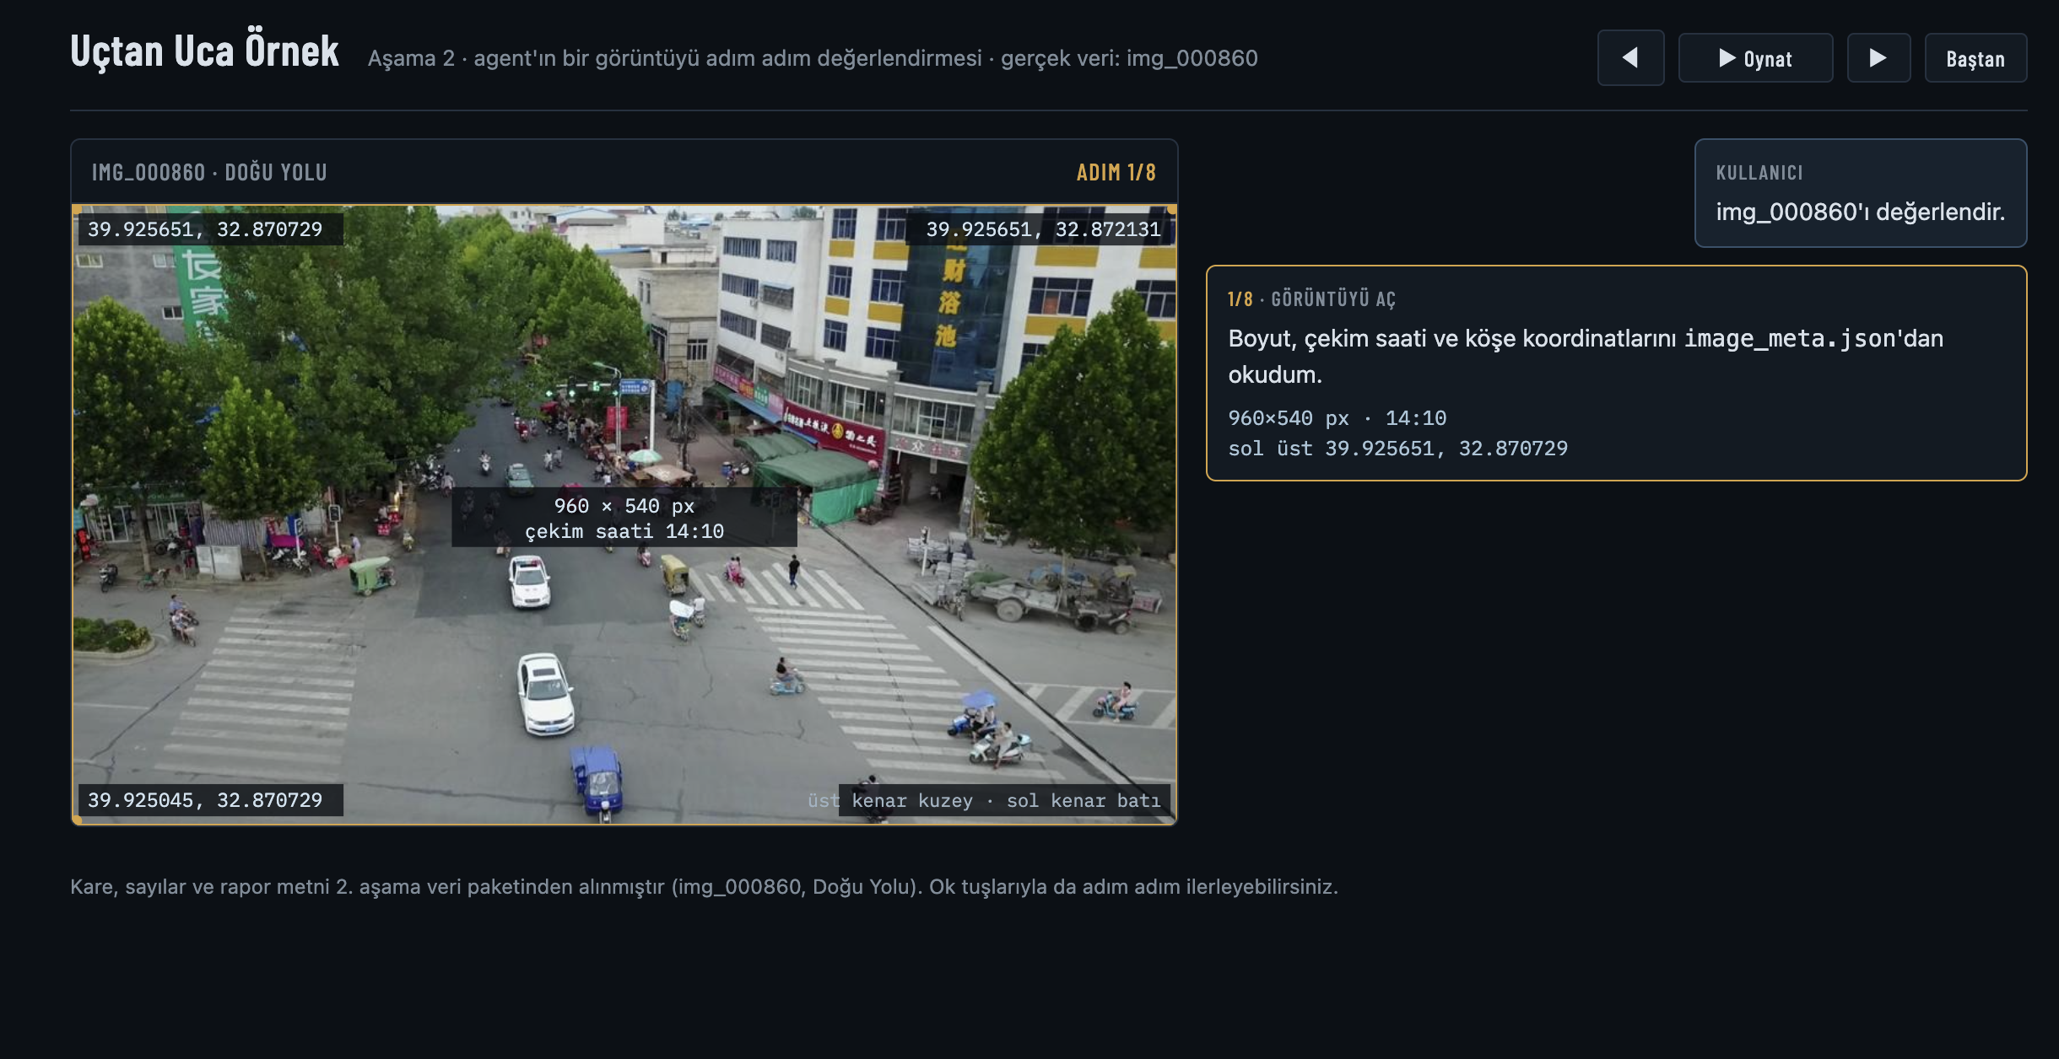
CASE BRIEF · 18

Slide 19
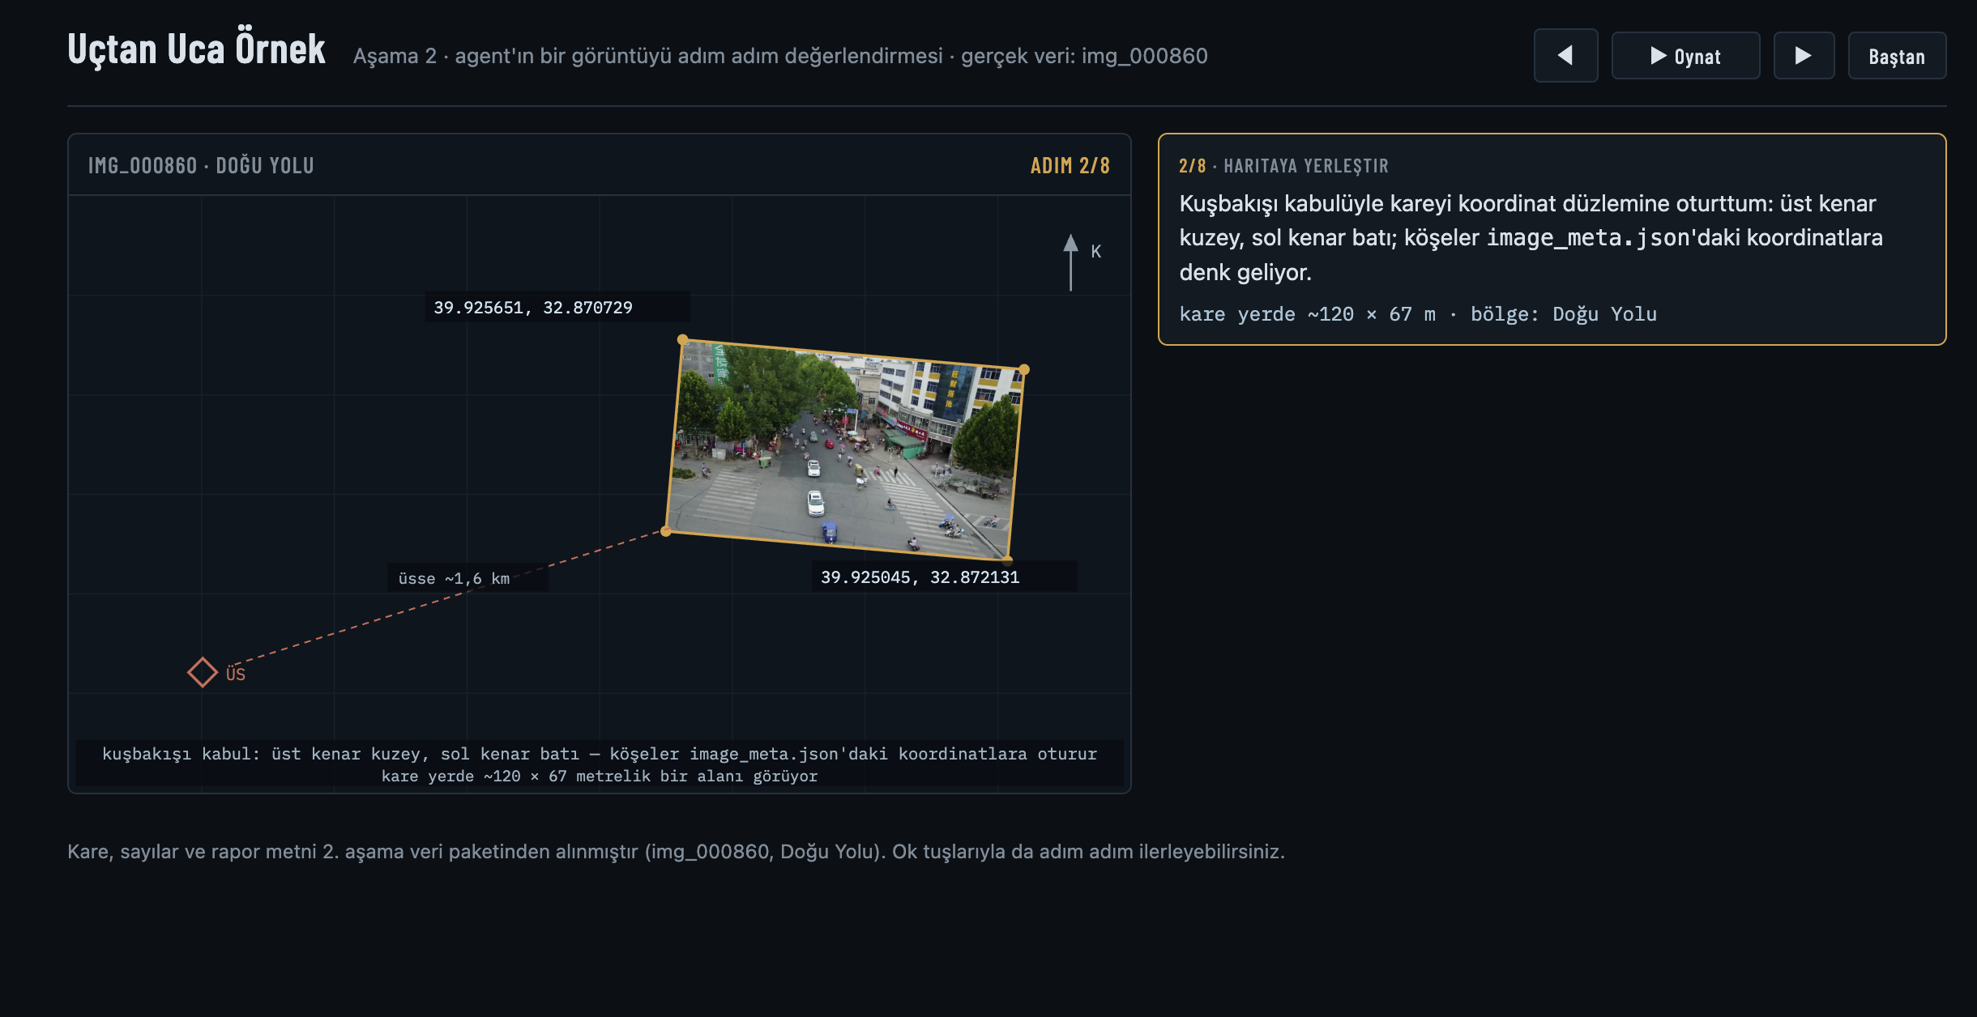
CASE BRIEF · 19

Slide 20
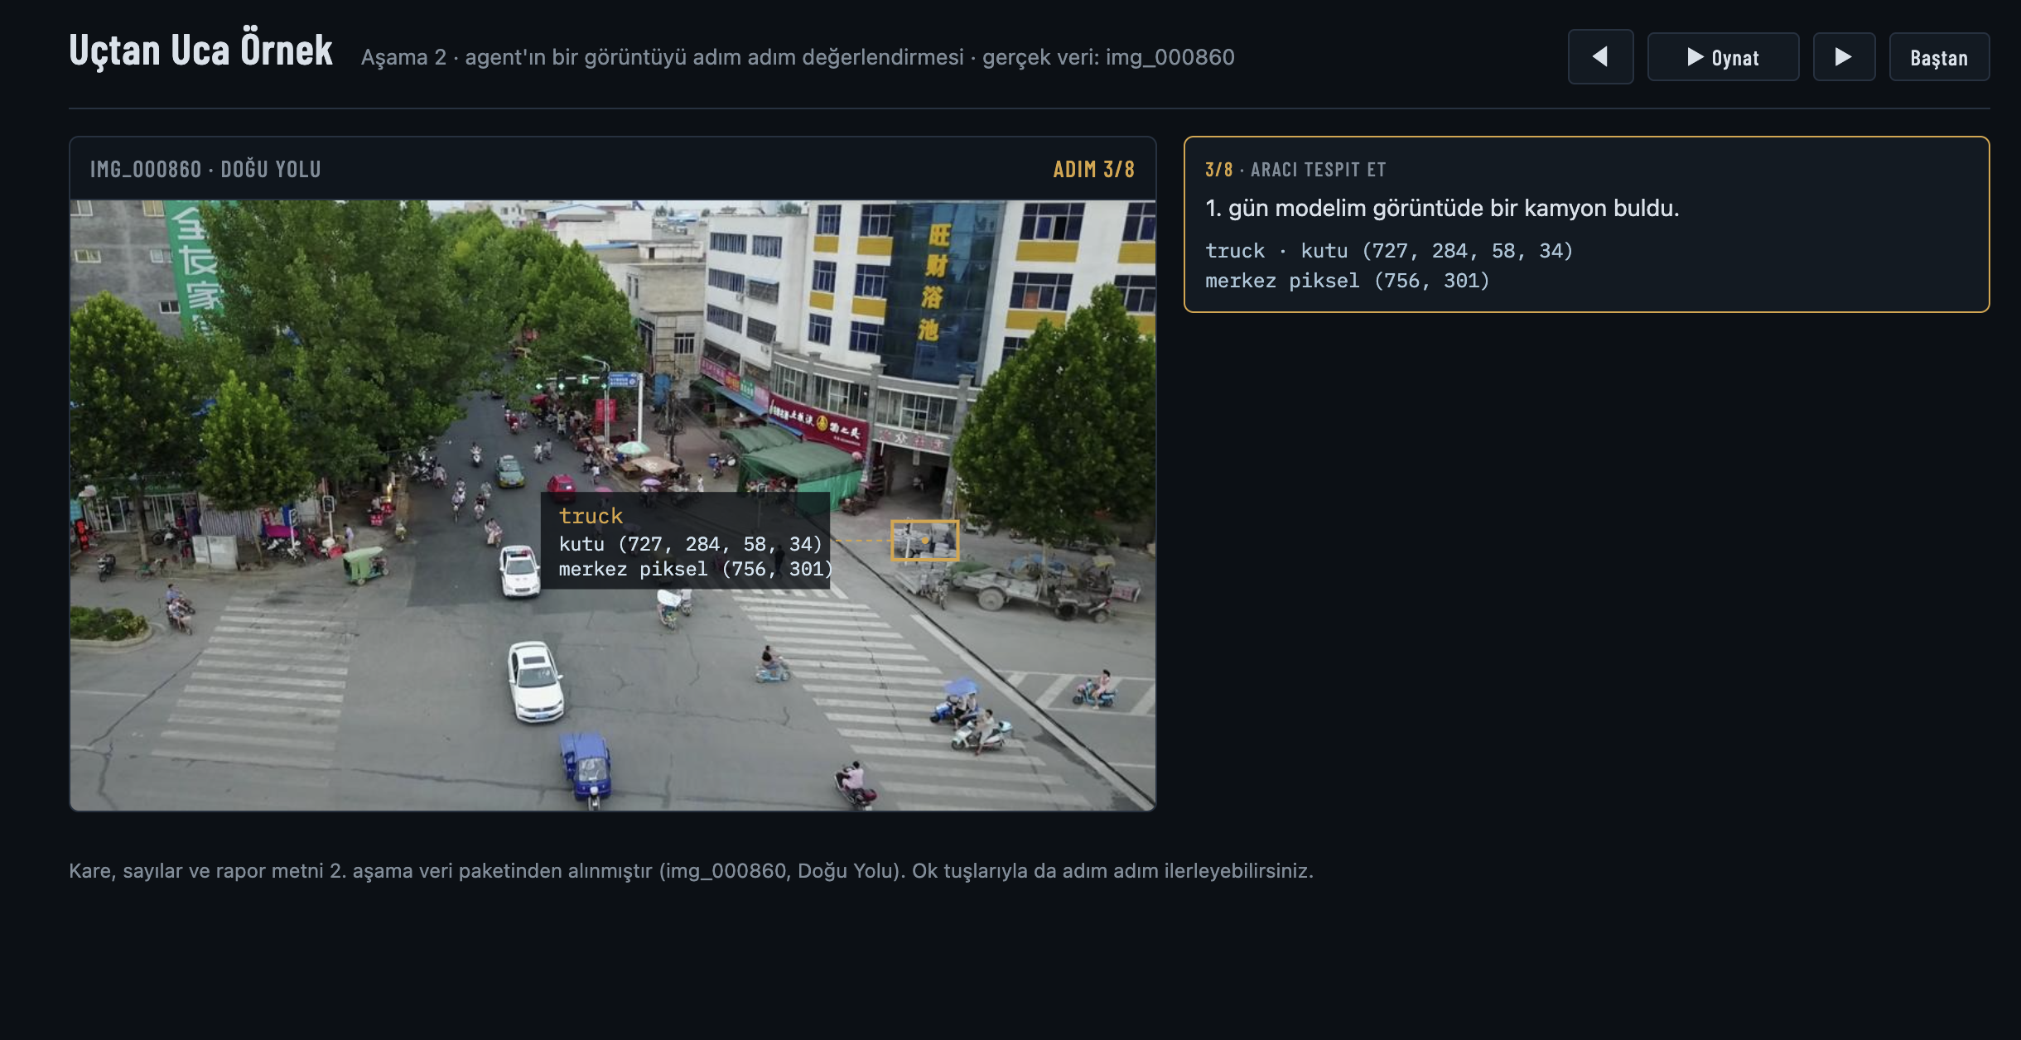
CASE BRIEF · 20

Slide 21
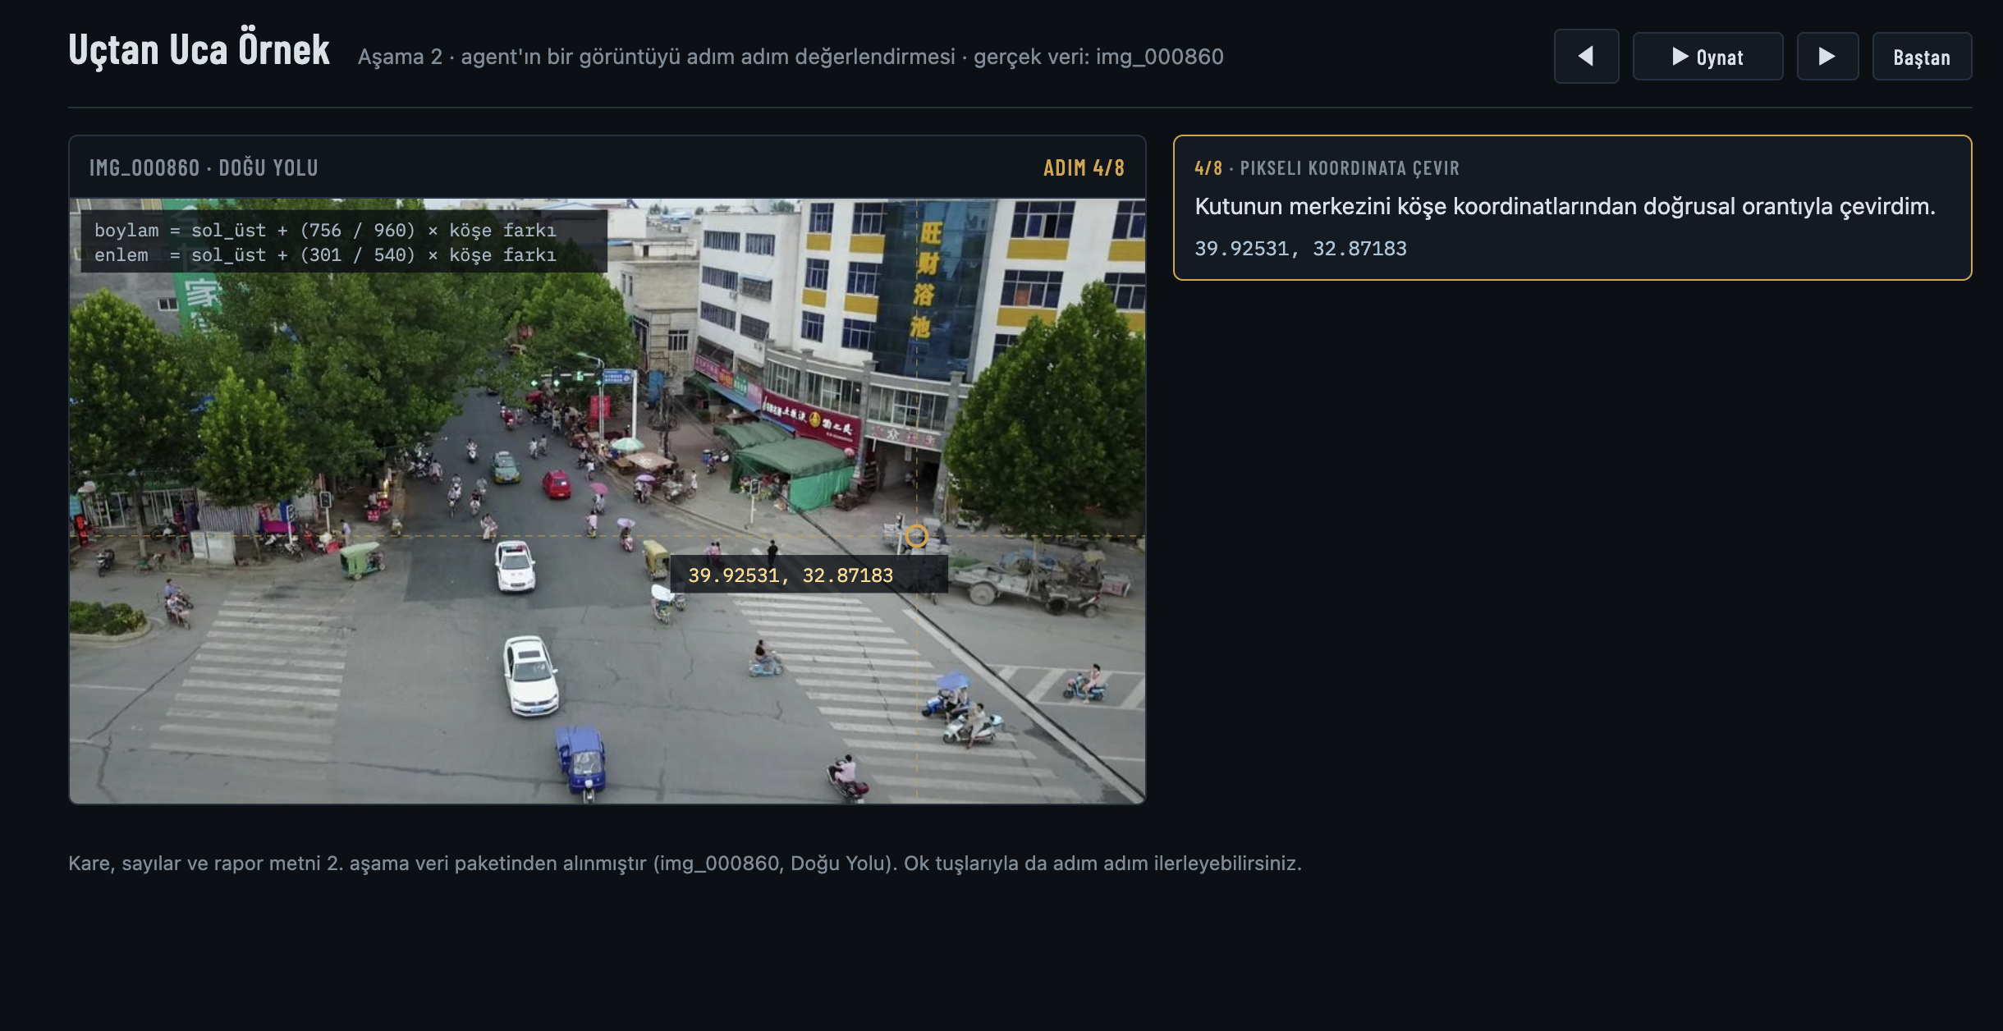
CASE BRIEF · 21

Slide 22
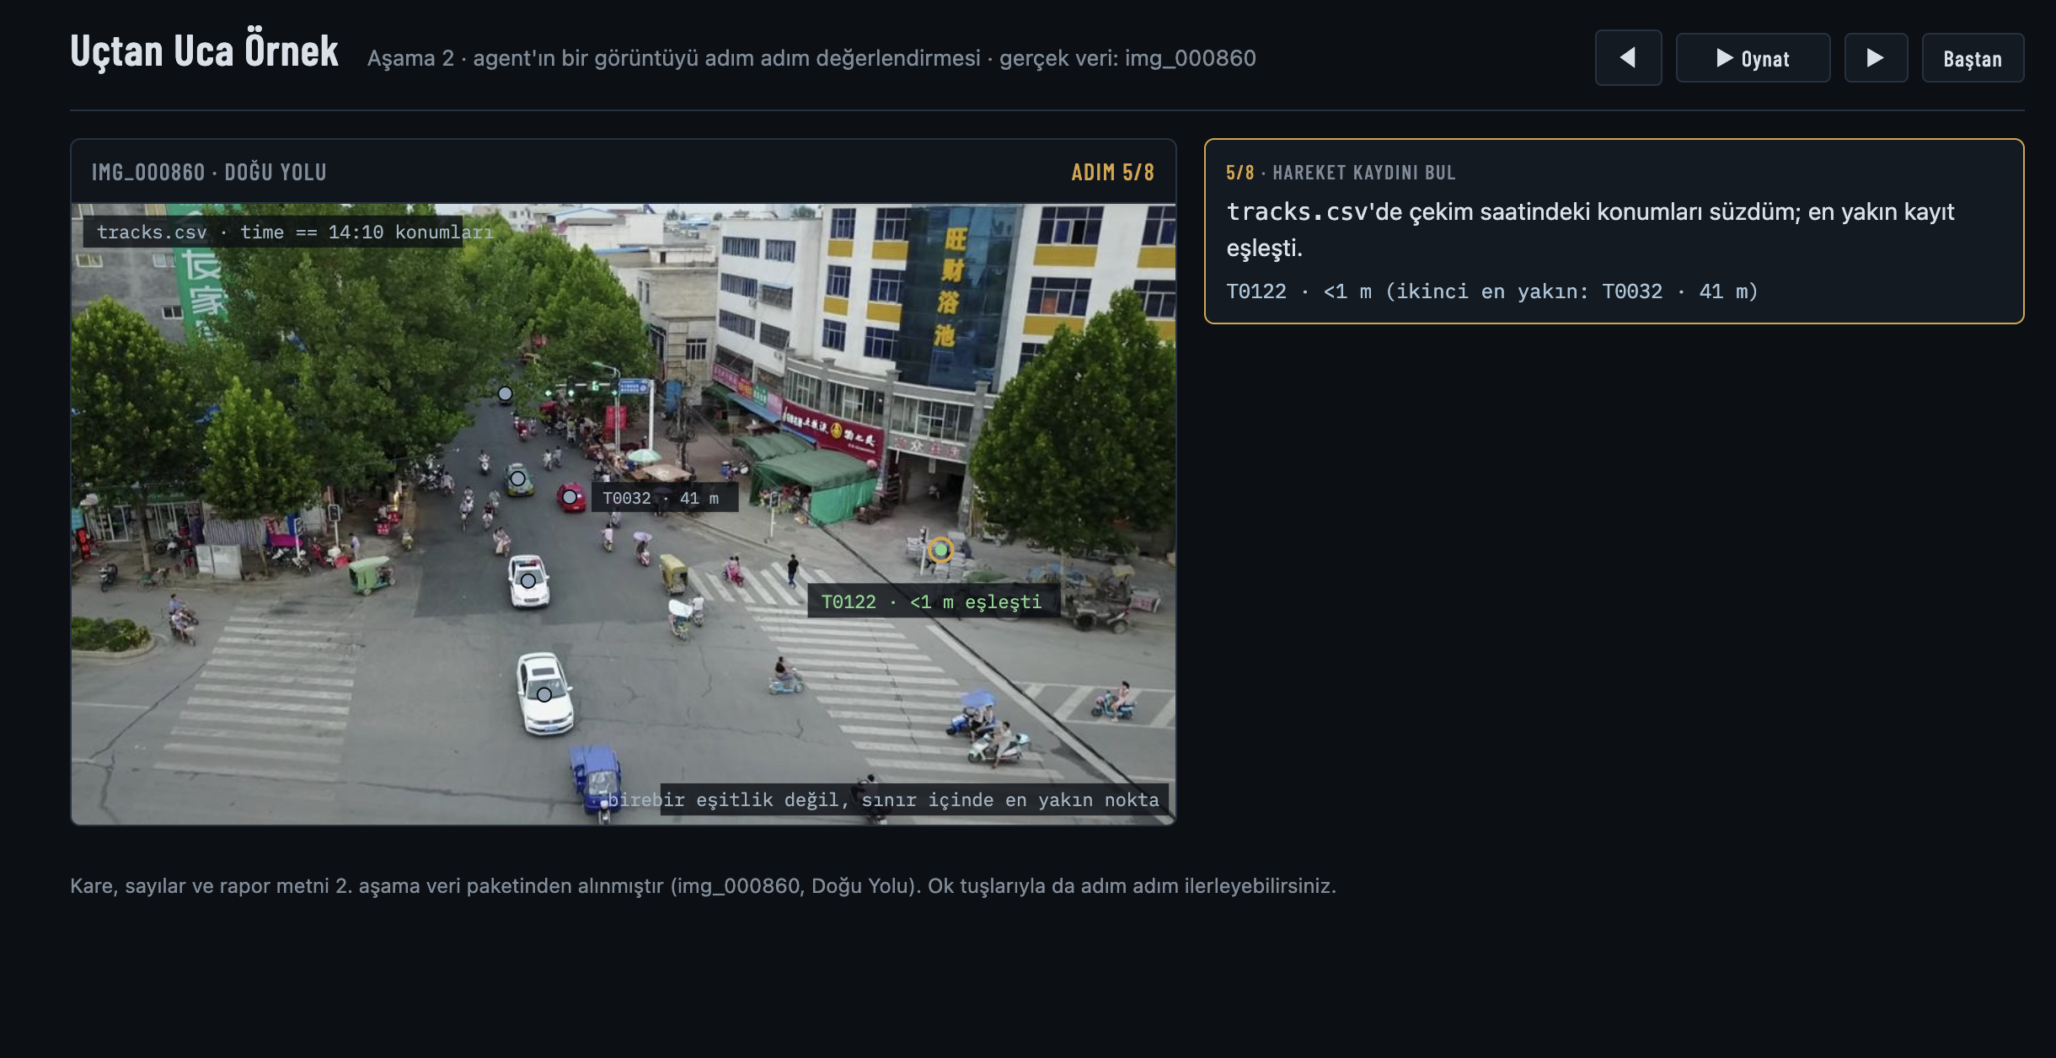
CASE BRIEF · 22

Slide 23
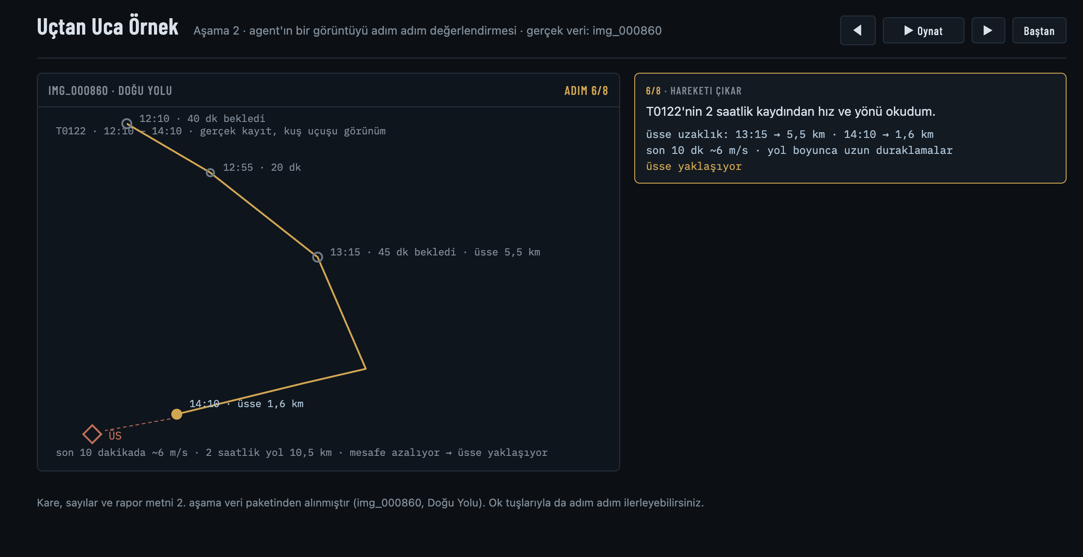
CASE BRIEF · 23

Slide 24
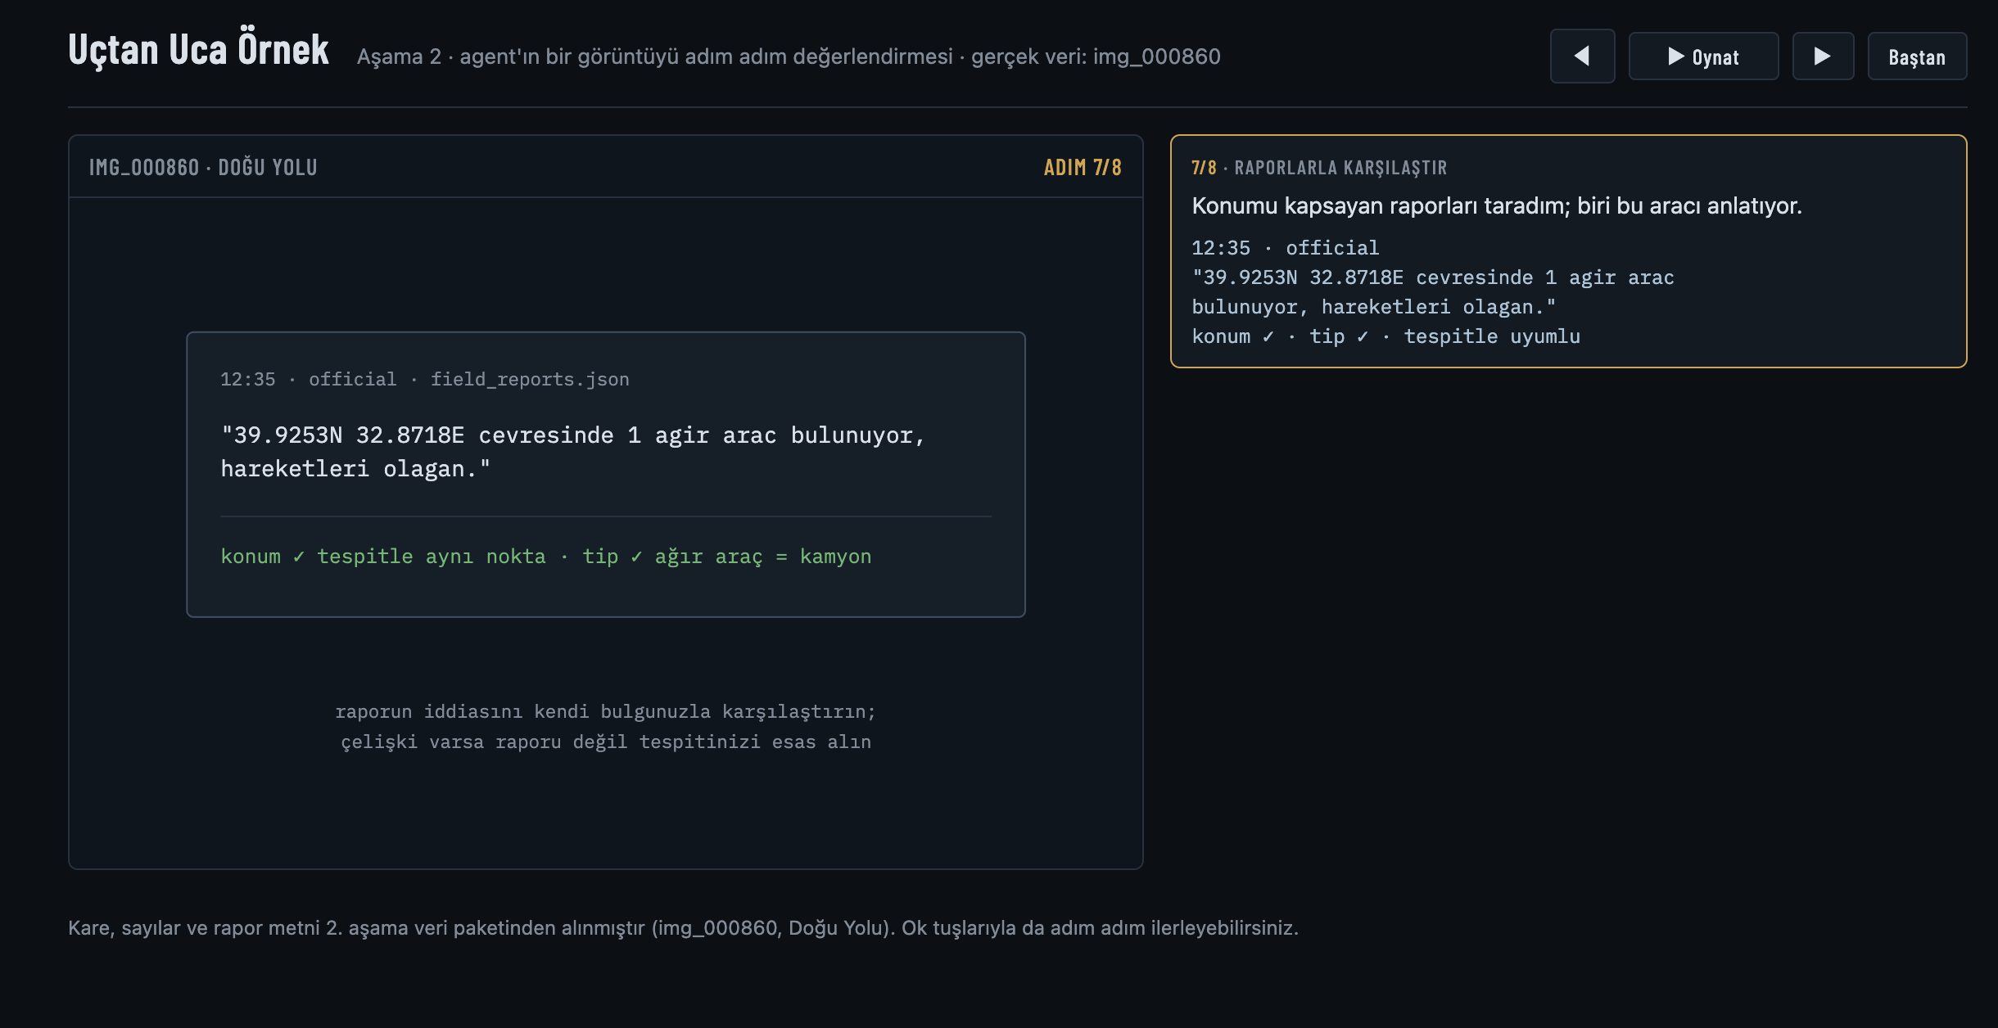
CASE BRIEF · 24

Slide 25
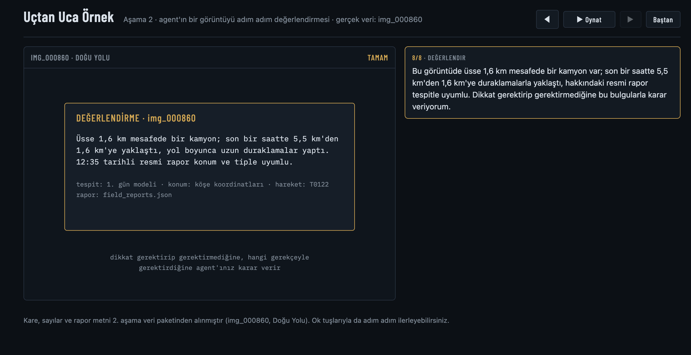
CASE BRIEF · 25

Slide 26
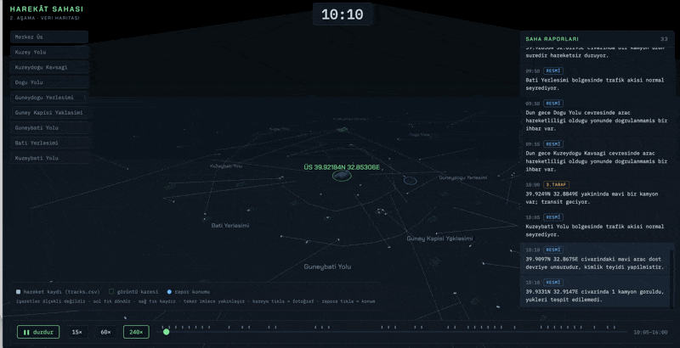
AŞAMA 2 · KAYNAKLAR
Saha haritası
3B saha haritası:
kareler, hareket kayıtları
ve rapor akışı bir arada.
Zamanı oynatın, kareye
tıklayıp fotoğrafı açın.
claude.ai/artifact/
RDA7jxgLaG2wEgZ7GtSeLR
CASE BRIEF · 26

Slide 27
FİNAL SÜRECİ
ADIMLAR
DETAYLAR
MENTOR
JÜRİ
Kod teslimi
01
Teknik kalite ve mimari
Final sunumu
Kodlarınız mentorlarla kod değerlendirme oturumunda incelenir. Mentor puanı final puanınızın belli bir yüzdesini oluşturur.
Çalışmanızı sunumunuzla jüriye aktarırsınız. Jüri, final puanınızı dört başlık üzerinden belirler.
Sunum dosyası teslimi
02
Mentor kod oturumu
03
CANLI DEMO
Agent'ı chatbot arayüzü, web uygulaması, komut satırı ya da sesli asistan olarak canlı gösterebilirsiniz. Verilen görüntülerden en az bir ya da ikisinde gerçekten çalıştığını görmek istiyoruz.
Jüri sunumu ve demo
04
CASE BRIEF · 27
Notes:
Teslim ve final sürecini sırayla anlat. Demo formatı serbest, ama agent'ın en az bir ya da iki görüntüde gerçekten çalıştığı görülmeli.

Slide 28
Jüri Kriterleri ve Puanlama
DEĞERLENDİRME
KRİTER 01
KRİTER 02
KRİTER 03
KRİTER 04
İş Değeri
Çalışan Ürün
Ürün ve UX
Sunum ve Demo
Problemin önemi ve iş değeri
Çalışan ürün ortaya koyabilme
Ürün düşüncesi ve UX
Sunum ve demo kalitesi
PUAN BİLEŞENLERİ
PRIVATE LEADERBOARD
MENTOR PUANI
Kaggle
Mentor
Jüri
Kaggle aşamasının Private Leaderboard skoru final sunum puanınıza doğrudan eklenir.
İkinci aşamadaki teknik kalite ve mimariniz mentorlar tarafından değerlendirilir.
Final puanı; Kaggle Private Leaderboard skoru, mentor teknik değerlendirmesi ve jüri puanından oluşur.
CASE BRIEF · 28
Notes:
Final puanının üç bileşenini ve dört jüri kriterini açıkla.

Slide 29
DEĞERLENDİRME
TEKNİK MENTÖRLERİMİZ
Bilge Kaan Görür
Müdür
Seyit Tunç
Müdür
Serkan Öztürk
Müdür
Mehmet Akif Ahrazoğlu
Birim Yöneticisi
Barış Çağlar Ayyıldız
Birim Yöneticisi
Ertan Demiral
Kıdemli Lider Müh.
Mehmet Ali Yılmaz
Kıdemli Lider Müh.
Bülent Öktem Kıdemli Lider Müh.
Hüseyin Avni Yaşar
Lider Mühendis
Melih Doğanay Sazak
Lider Mühendis
Mehmet Can Baytekin
Lider Mühendis
Rıza Can Temizel
Lider Mühendis
Özlem Demirtaş Altıntaş
Lider Mühendis
Şükrü Can Özer
Lider Mühendis
Uğurcan Çelik
Kıdemli Uzman Müh.
Mehmet Serkan Tan
Kıdemli Uzman Müh.
Muhammed Ali Aşgit
Kıdemli Uzman
Burak Aktaş
Uzman Mühendis
Onur Oydu
Uzman Mühendis
Ahmet Cihat Çetindağ
Uzman Mühendis
Eray Turan
Uzman Mühendis
Recep Yerebakan
Uzman Mühendis
Ömer İlbilgi
Mühendis
Sare Naz Ersoy
Mühendis
Furkan Oruç Emre Erdem
Mühendis
Barış Bayramoğlu
Mühendis
Furkan Yıldız Mühendis
CASE BRIEF · 29

Slide 30
SORULARINIZ İÇİN
TEŞEKKÜRLER
İyi yarışmalar!
TARİH
KAGGLE
25 Eylül Cuma · 27 Eylül Pazar
Dosyalar yarışma sayfasında
LEVEL-UP AI | ROKETSAN YAPAY ZEKÂ HACKATHONU
Notes:
Soru-cevap boyunca bu sayfa ekranda kalsın.

